Slide 1


非线性最小二乘法
计算机学院 《机器学习》课程 报告周次：第7周
吴亚伦 20140089

Slide 2
目录
1.1 最小二乘法思想
1.2 线性最小二乘法
1.3 非线性最小二乘法

Slide 3
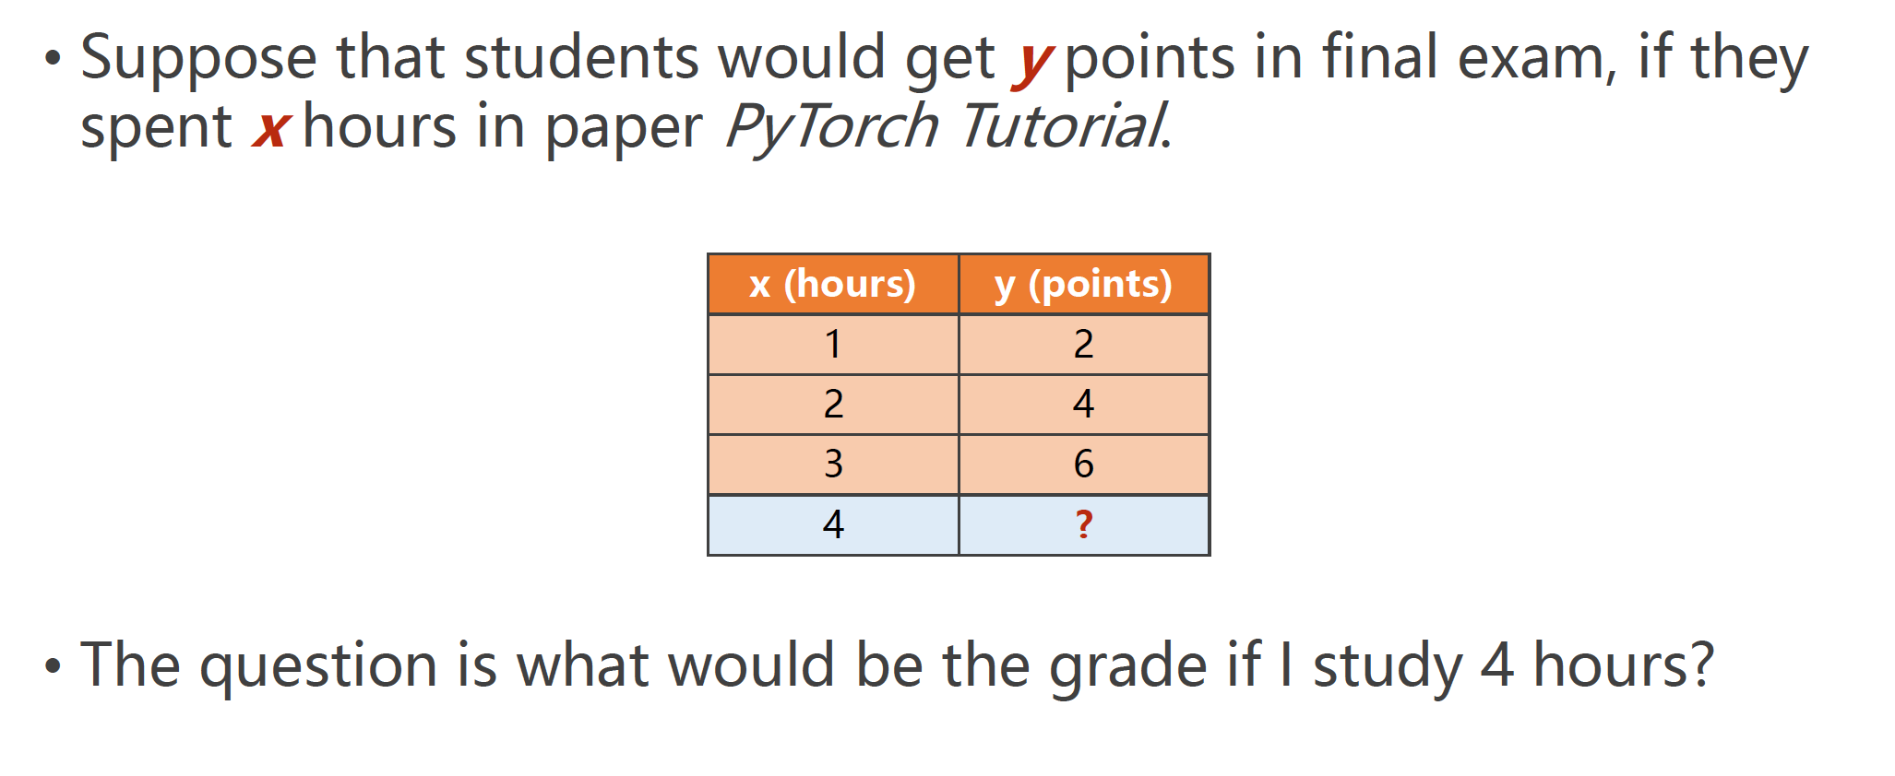
1.1 最小二乘法思想
https://www.bilibili.com/video/BV1Y7411d7Ys

Slide 4
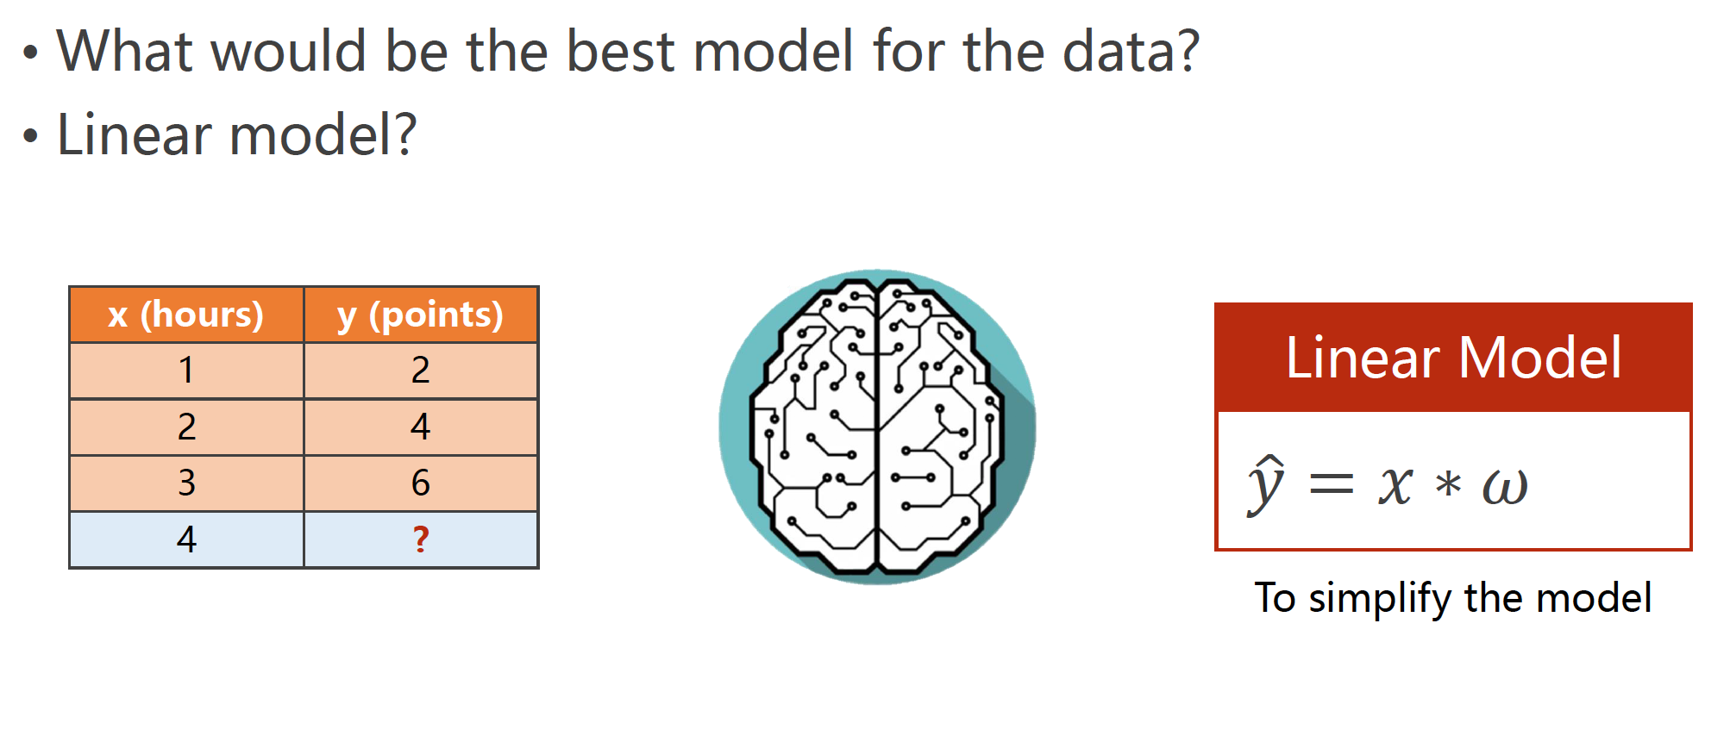
1.1 最小二乘法思想
求解问题时，第一步需要建模。构建模型时，模型要尽可能的简单，或者说可以先尝试简单的模型，简单模型解决不了问题时再构造复杂的模型。最简单的模型，自然是线性模型了。线性模型中最简单的非y=wx莫属了。
https://www.bilibili.com/video/BV1Y7411d7Ys

Slide 5
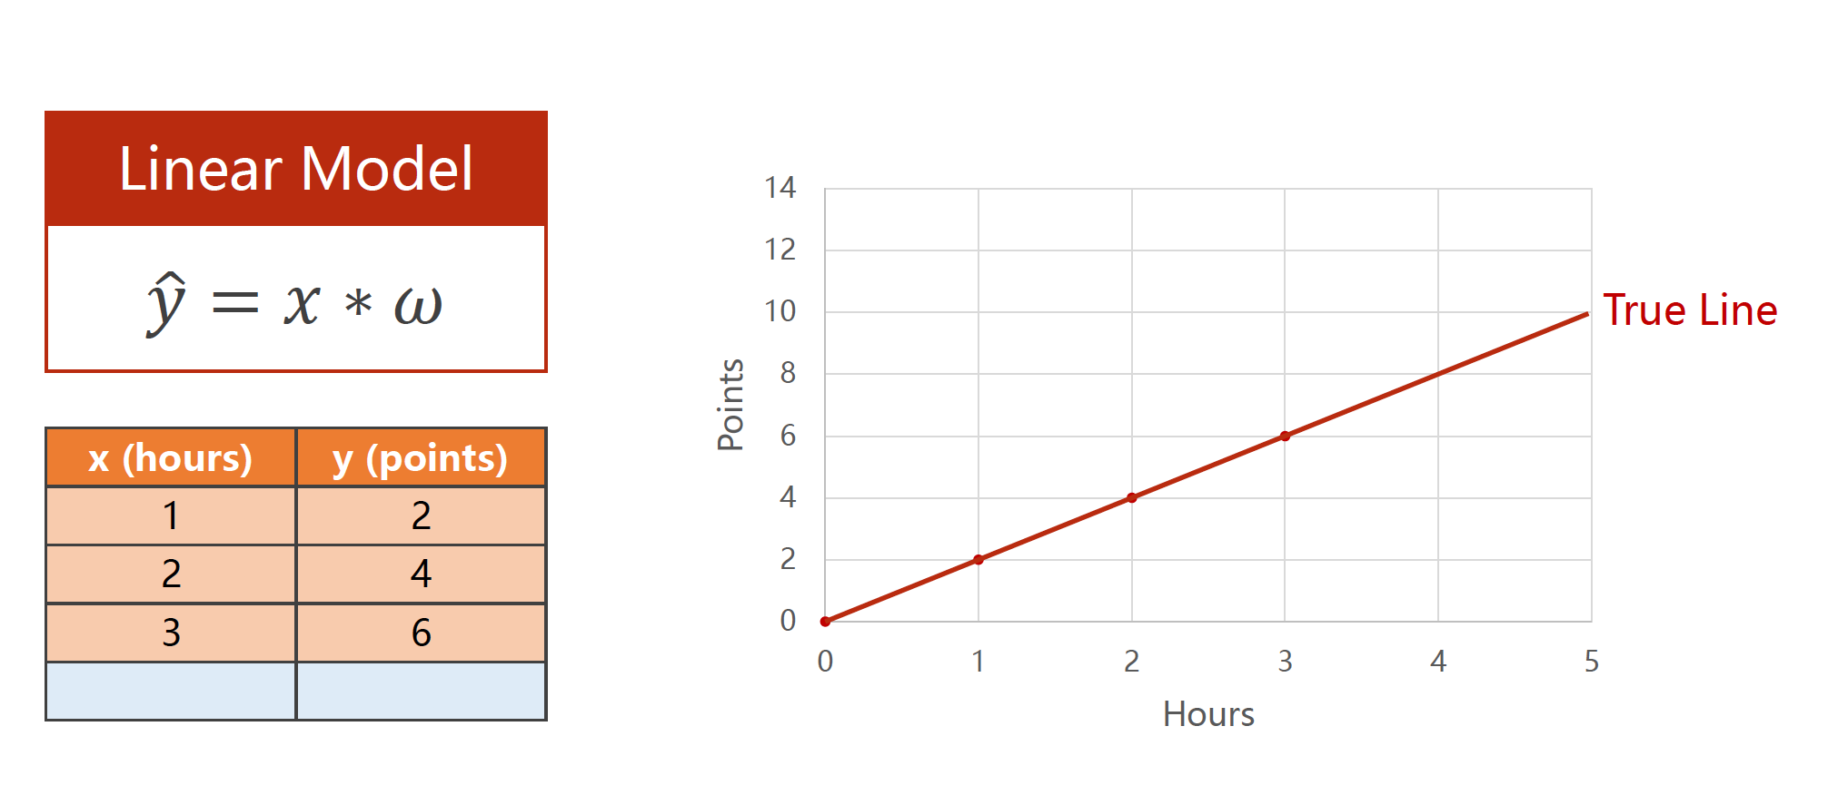
1.1 最小二乘法思想
在给出的示例当中，我们其实可以靠“经验”迅速完成建模。很明显，学习时长x和取得的分数y是一个“线性”关系，更准确的说，是一次函数的线性关系，即y=w*x。根据历史数据(x,y)可以求出w的值，从而确定y和x之间关系。再给定任意一个x，即可得到预测值y。
https://www.bilibili.com/video/BV1Y7411d7Ys

Slide 6
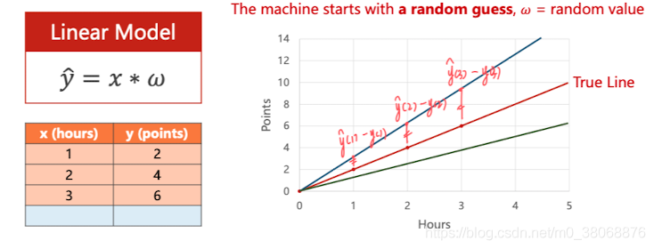
1.1 最小二乘法思想

Slide 7
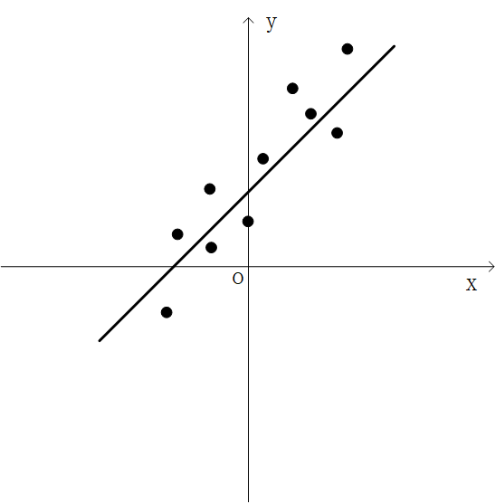
1.1 最小二乘法思想
但若遇到如左图所示的情况，根据历史数据(x,y)可能不太好建模，至少从肉眼观看很难一下子确定y和x之间准确的关系，即w到底该取何值？
方法：随便取w，尝试多个w的值：w₁,w₂,w₃,…,w_{i。}比较取不同w时的误差。总有一个w_{i}，误差最小，比如该条直线到每个点的距离和最小。

Slide 8
1.1 最小二乘法思想
最小二乘法（ Least Squares Estimation,简记为LSE），又称最小平方法，是一种数学优化技术，通过最小化误差的平方和寻找数据的最佳函数匹配。利用最小二乘法可以简便地求得未知的数据，并使得这些求得的数据与实际数据之间误差的平方和为最小。
注：最小二乘法，所谓“二乘”就是平方的意思，台湾直接翻译为最小平方法。

Slide 9
1.1 最小二乘法思想
因为误差是长度，还要取绝对值，计算起来麻烦，就干脆用平方来代表误差：
|y - y_{i}| = (y - y_{i})²
误差的平方和就是：
S = ∑(y - y_{i})²
求解y=w*x方程式问题转化成了求 arg min S 问题

Slide 10
目录
1.1 最小二乘法思想
1.2 线性最小二乘法
1.3 非线性最小二乘法

Slide 11
1.2 线性最小二乘法
1.准备数据集
1.准备数据集
x_data = [1.0, 2.0, 3.0]
y_data = [2.0, 4.0, 6.0]
x_data = [1.0, 2.0, 3.0]
y_data = [2.0, 4.0, 6.0]
2.定义模型
def forward(x):
return x * w
3.定义损失函数
def loss(x, y):
y_pred = forward(x)
return (y_pred - y) * (y_pred - y)

Slide 12
1.2 线性最小二乘法
4.训练模型，绘制图像
w_list = [] # 保存权重w
mse_list = [] # 保存每个w的损失值loss
for w in np.arange(0.0, 4.1, 0.1): # 从0.0~4.1，设置步长为0.1，枚举w的值。即0.0，0.1，0.2，0.3，0.4，0.5……4.0
# print('w=', w)
l_sum = 0 # 计算每个w的loss损失总值（假设w=1，l_sum即为w=1时，x=1，x=2，x=3计算得到的损失总值）
for x_val, y_val in zip(x_data, y_data):
y_pred_val = forward(x_val) # 对每个x_val计算对应y预测值
loss_val = loss(x_val, y_val)
l_sum += loss_val
# print('\t', x_val, y_val, y_pred_val, loss_val)
# print('MSE=', l_sum/3)
w_list.append(w)
mse_list.append(l_sum/3) # 三组[x,y]数据，需要除以3
# 绘制w和LOSS图像
plt.plot(w_list, mse_list)
plt.ylabel('LOSS')
plt.xlabel('w')
plt.show()

Slide 13
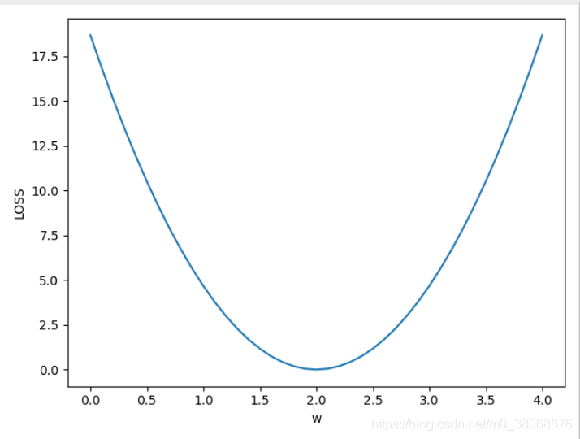
1.2 线性最小二乘法
由w-loss图像知：
当w=2.0时，loss最小，即：当w=2.0时，损失S取最小值。所以，模型为y=2x
完成预测：
当x=4时，y=8（学习4小时，可以得到8分）

Slide 14
目录
1.1 最小二乘法思想
1.2 线性最小二乘法
1.3 非线性最小二乘法

Slide 15
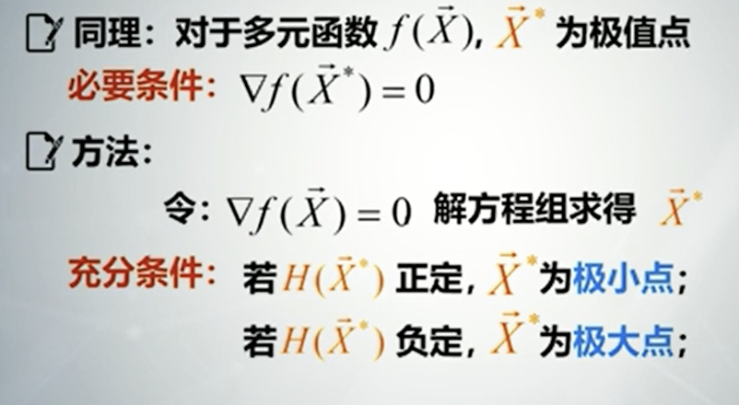
1.3 非线性最小二乘法
回忆一下思路：
最终目的：根据x和y的关系，预测给一个新的x时，y对应的值。
求解思路：
1.遇到问题，从最简单的模型开始建模（线性模型）：y=w*x，但模型中有未知数w需要求。
2.怎么求w？任取参数w，根据已知数据(x,y)求真实值和计算值之间的误差：S =∑(y - y_{i})²
计算多组w的误差，取误差最小对应的w的值。
求w的问题==>求 min S 的问题/ arg S(w)的问题
3.本身S(w)是一个函数，求S(w)最小值：
f'(w*) = 0 取极值
f''(w*) ＞ 0 极小值

Slide 16
1.3 非线性最小二乘法
线性问题比较简单，可以按照解析式方法解决，。但非线性问题比较复杂，如何解决呢？
提到非线性，不得不提Taylor展开式。
多元函数的Taylor展开式及Taylor展开式目的？
把任意复杂的函数，近似的表达成一个简单的多项式形式，便于分析计算，使问题简单化。
非线性问题===(Taylor一阶展开式)===>线性问题

Slide 17
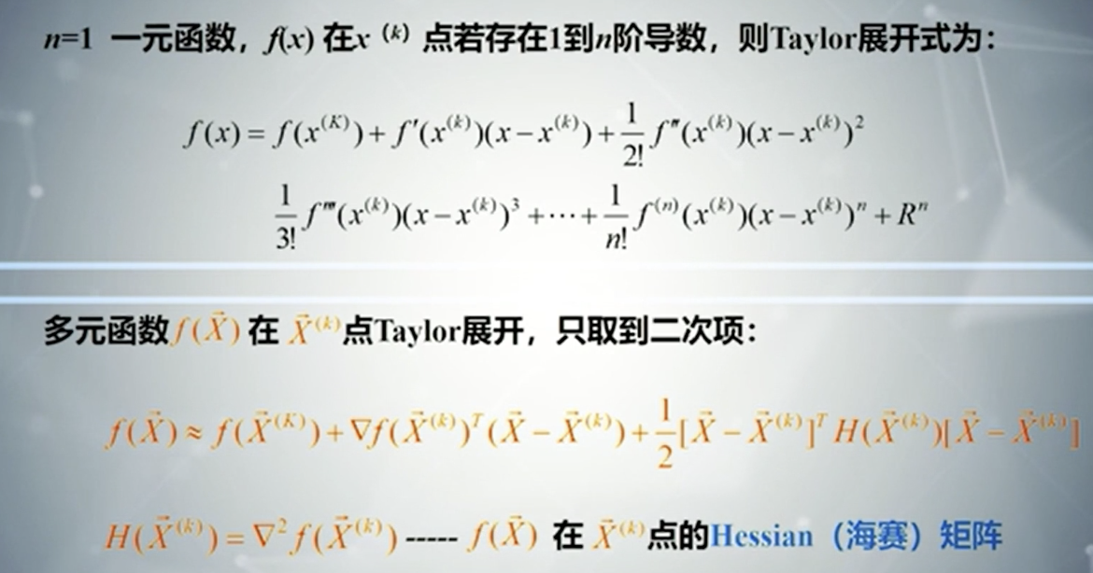
1.3 非线性最小二乘法

Slide 18
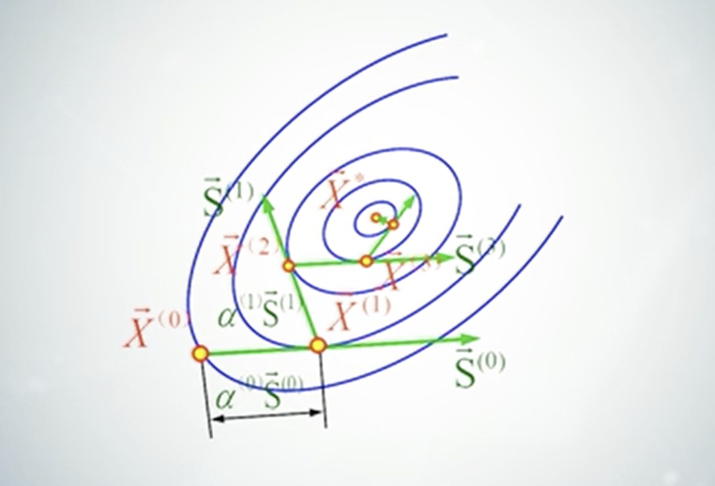
1.3 非线性最小二乘法
解析法：
根据公式求出极值点，比较极值点得到最值点。
数值迭代法：
搜索、迭代、逼近。（步步下降、步步逼近、最终逼近最值点X*）
X^{(K+1)} = X^{(K)} +α^{(K)}S^{（K）}
如何选取方向S和步长α？ 牛顿法、梯度法、变尺度法、共轭方向法……（本学期开最优化分析课，就不做赘述了）

Slide 19

谢谢大家

